Slide 1

énergie renouvelable quelques réalisations
Arnaud

Slide 2
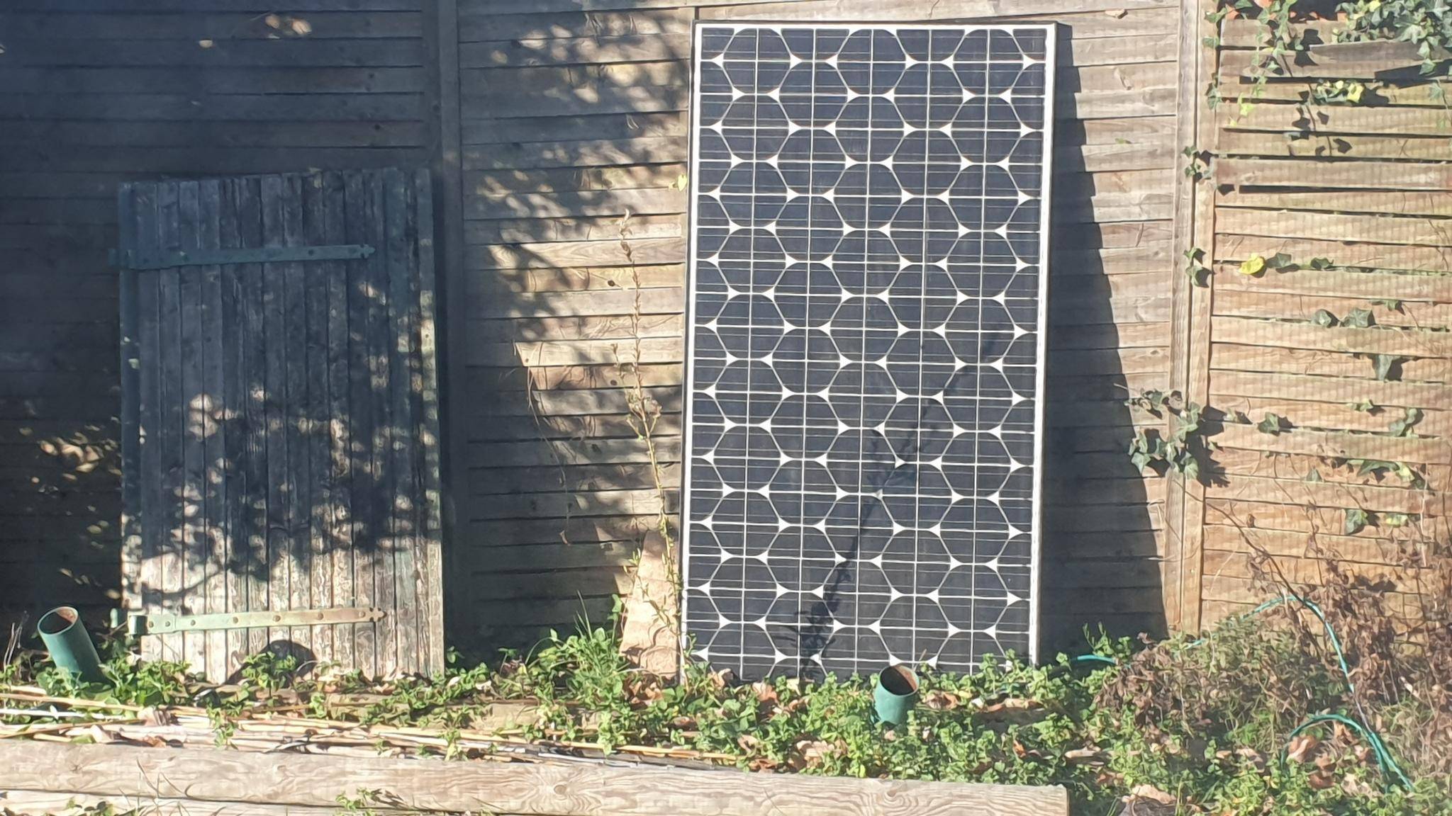
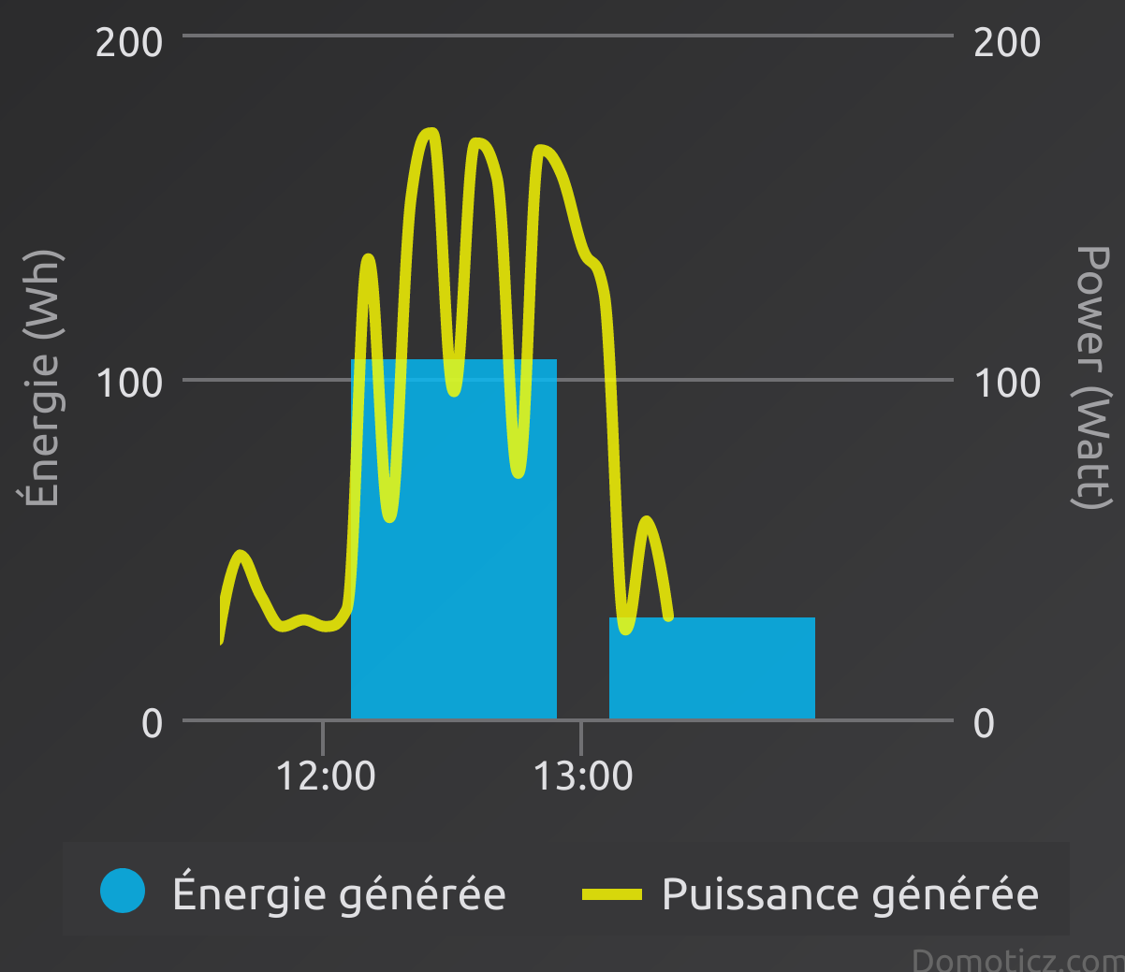

Slide 3
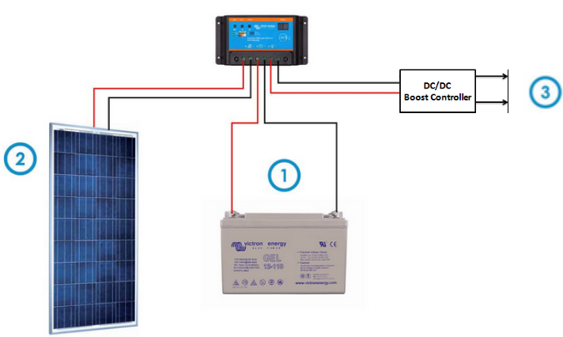
Réalisation 12V
Elevation de tension
30 V → 18 W pour une résistance 50 ohms
40 V → 32 W
50 V → 50 W

Slide 4
PV sur github
Réaliser une installation photo voltaïque
https://github.com/arnaudrco/exemples/wiki/R%C3%A9aliser-une-installation-photo-volta%C3%AFque
PWM et MPPT
https://github.com/arnaudrco/exemples/wiki/PWM-et-MPPT
Connaître sa consommation
https://github.com/arnaudrco/exemples/wiki/Connaitre-sa-consommation

